Slide 1

全面质量管理（TQM）
从理念到实践的完整指南
工程部 | 2026年6月
Notes:
大家好，欢迎参加本次关于全面质量管理，也就是TQM的深度解析。在今天的分享中，我们将一起探讨TQM的核心理念、发展历程、关键工具以及如何在实践中成功实施。希望通过这次分享，能帮助大家建立一个全面、系统的质量管理知识体系，为组织的持续发展注入新的动力。

Slide 2

回顾
质量功能展开
PDCA
6σ六西格玛
6S管理
8D工作法
QC七大手法
IATF五大工具
零缺陷
DOE实验设计
TQM全面质量管理
5M1E人机料法环测
Notes:
本次分享将分为六个部分。首先，我们将明确TQM的定义和核心理念。接着，回顾其发展历史。然后，我们将深入探讨TQM的七大核心原则。之后，会介绍一系列实用的质量工具和技术。第五部分将指导如何一步步实施TQM。最后，我们会分析实施TQM的优势和挑战。

Slide 3
目录CONTENTS
01
定义与核心理念
深入理解TQM的内涵与核心思想，建立正确的质量观
04
关键工具与技术
学习并掌握解决各类质量问题的实用、科学方法
02
发展历史
追溯质量管理从单纯检验到全面质量管理的演进之路
05
实施步骤
了解在组织中成功推行TQM的系统化路径与关键节点
03
核心原则
掌握现代质量管理的七大基石，奠定管理体系的理论基础
06
优势与挑战
全面评估实施TQM能带来的商业价值与可能面临的困难
Notes:
本次分享将分为六个部分。首先，我们将明确TQM的定义和核心理念。接着，回顾其发展历史。然后，我们将深入探讨TQM的七大核心原则。之后，会介绍一系列实用的质量工具和技术。第五部分将指导如何一步步实施TQM。最后，我们会分析实施TQM的优势和挑战。

Slide 4
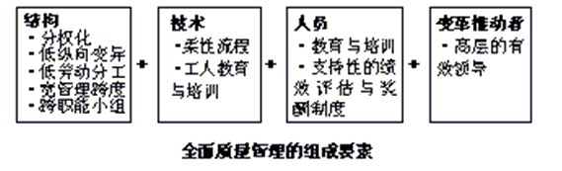
01. TQM定义：以质量为中心的管理途径
全面质量管理（Total Quality Management, TQM）是一种以质量为中心，以全员参与为基础，旨在通过让顾客满意和本组织所有成员及社会受益而达到长期成功的管理途径。
全面 (Total)
•全员参与：从高管到一线，人人有责
•全过程控制：覆盖调研、设计、生产、服务全周期
•全企业管理：打破壁垒，跨职能协同
•全面质量：产品+工作+服务+成本+环境质量
质量 (Quality)
• 由顾客定义，满足并超越顾客期望
• 涵盖性能、可靠性、耐用性、安全性等多维度标准
管理 (Management)
•系统哲学：最高管理层需坚定承诺，自上而下推动变革
•数据驱动：强调基于事实和数据进行科学决策，持续改进流程
Notes:
首先，我们来看TQM的定义。它不仅仅是一个口号，而是一种系统化的管理途径。其核心是“全面”，这体现在四个方面：全员参与、全过程控制、全企业管理和全面的质量。同时，质量的定义权在于顾客，管理则强调数据驱动和高层领导。这张图直观地展示了TQM的全面性。

Slide 5
01. TQM的核心理念
以顾客为关注焦点
持续改进 (Kaizen)
全员参与
组织的生存和发展依赖于顾客。理解并满足顾客的需求和期望是TQM的出发点和最终归宿。
改进是永无止境的过程。通过不断发现问题、分析原因、采取措施，使组织绩效呈螺旋式上升。
员工是组织最宝贵的财富。通过授权、培训和团队合作，激发员工的积极性和创造力。
过程方法
基于事实的决策方法
系统管理
产品和服务的质量是在过程中形成的。通过管理关键过程，可以更有效地实现预期结果。
有效的决策建立在对数据和信息的分析基础之上，减少决策的主观性和盲目性。
将组织视为一个整体，各部门、各环节相互关联。强调整体优化，而非局部最优。
Notes:
TQM的核心理念可以概括为六个方面。首先是以顾客为中心，这是所有工作的出发点。其次是持续改进，也就是我们常说的“Kaizen”。第三是全员参与，激发每个人的潜力。第四是过程方法，关注过程才能保证结果。第五是基于事实的决策，用数据说话。最后是系统管理，追求整体最优。这六大理念共同构成了TQM的思想基础。

Slide 6
02. TQM发展历史：从检验到全面管理
01
质量检验阶段
20世纪初 - 1930s
特点：事后检验，由专职检验员挑出不合格品，属于“防守型”管理。
代表：泰勒 (F.W. Taylor) 的科学管理理论。
局限：无法从根本上提高质量，只能“死后验尸”，且无法预防批量缺陷。
02
统计质量控制 (SQC)
1920s - 1950s
特点：引入统计学方法，从“事后检验”转向“过程控制”和“事前预防”。
代表：休哈特 (控制图之父)、戴明、朱兰。
进步：能够及时发现生产过程异常，预防批量缺陷产生，实现了质的飞跃。
03
全面质量管理 (TQM)
1960s - 至今
特点：质量管理扩展到组织所有方面，形成“全员、全过程、全企业”的管理体系，以顾客为中心。
代表：费根堡姆 (TQC概念提出者)、戴明、朱兰、石川馨。
04
质量4.0与数字化转型
21世纪以来
特点：质量管理向智能化、预测性和实时化发展，利用数据驱动决策。
核心技术：QMS、MES、人工智能(AI)、工业互联网、大数据分析。
目标：实现零缺陷生产和极致的用户体验。
Notes:
质量管理的发展经历了四个主要阶段。从最初的事后检验，到引入统计学的过程控制，再到我们今天讨论的全面质量管理TQM，最后进入了数字化、智能化的质量4.0时代。每个阶段都代表了质量管理思想的一次飞跃，从被动应对到主动预防，再到全员参与和智能预测。

Slide 7
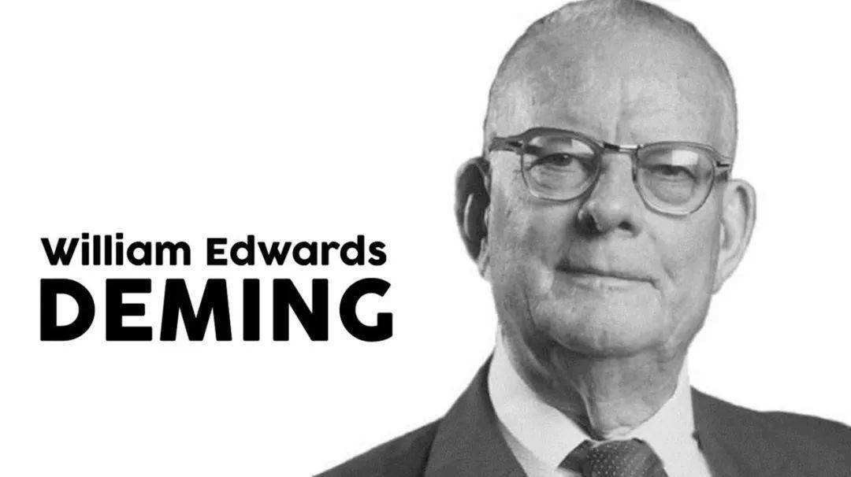
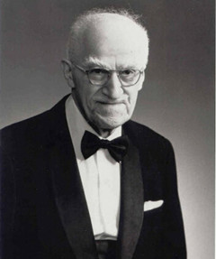
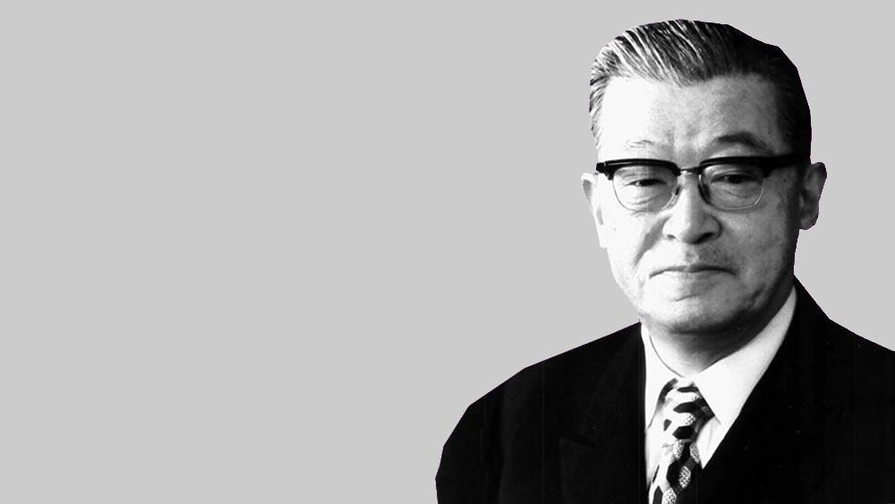
02. TQM发展史上的巨匠
W. Edwards Deming(戴明)
「 日本质量之父 」
• 提出著名的“14点管理原则”和 PDCA 循环，成为质量改进的基石。
• 强调高层管理的责任与系统思维，倡导持续改进。
Joseph M. Juran(朱兰)
「 质量三部曲之父 」
• 提出“质量三部曲”理论：质量策划、质量控制、质量改进。
• 提出著名的“80/20原则”：少数关键因素往往导致大部分的质量问题。
Kaoru Ishikawa(石川馨)
「 鱼骨图与QC小组之父 」
• 发明“鱼骨图”(因果图)，成为分析和解决质量问题的经典工具。
• 极力倡导全员参与(TQC)及QC小组活动，让质量意识深入人心。
Notes:
在TQM的发展历程中，涌现出许多杰出的大师。戴明博士，他的PDCA循环至今仍是质量改进的核心工具。朱兰，提出了质量三部曲和广为人知的80/20原则。还有日本的石川馨，他发明的鱼骨图和对全员参与的强调，极大地推动了质量管理的实践。他们的思想至今仍深刻影响着我们。

Slide 8
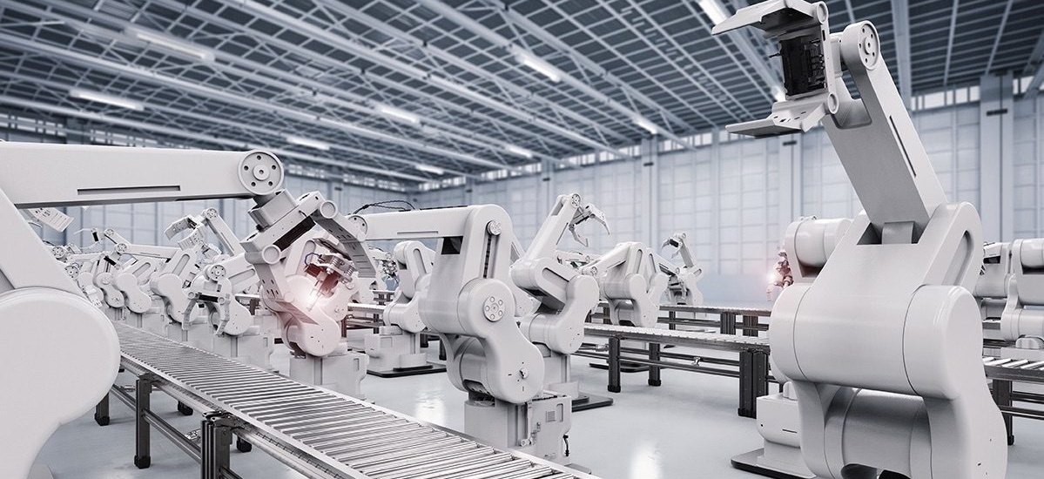
02. 质量4.0：数字化时代的质量管理
随着工业4.0、物联网（IoT）、人工智能（AI）和大数据技术的飞速发展，传统质量管理正逐步向数据驱动的智能化模式转型，正式迈入一个全维感知、精准预测的“质量4.0”新纪元。
核心特征
智能化 · 预测性维护
利用AI算法精准预测设备故障与质量缺陷，实现从“被动救火”向“主动预防”转变。
实时化 · 异常感知
通过传感器与MES系统，毫秒级监控生产参数，异常自动报警，即时处理。
关键技术底座
智能制造 · 质量基石
以工业机器人与自动化产线为依托，构建从源头到终端的
高质量、高一致性制造能力，夯实数字化转型基础。
数字化工具
QMS/MES系统
实现质量数据标准化
智能预测分析
机器学习模型
根因分析与缺陷预测
数字孪生技术
虚实结合的模拟优化
全流程仿真验证
Notes:
进入21世纪，我们迎来了质量4.0时代。这得益于工业4.0和数字化技术的发展。质量4.0的核心是智能化和实时化，通过AI和大数据，我们能够预测质量问题，实现更高效的管理。同时，全价值链的数据协同，让质量控制不再局限于单个企业内部，而是延伸到整个供应链。

Slide 9
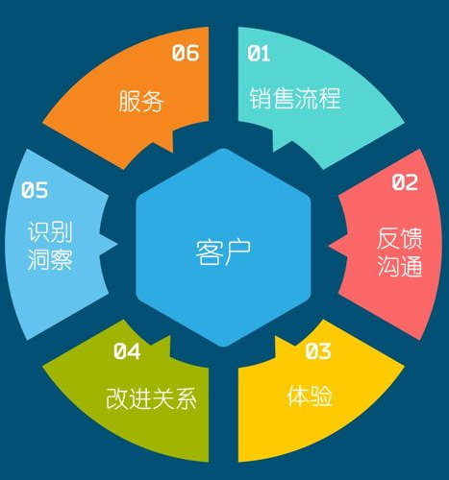


03. TQM核心原则（ISO QMPs）- Part 1
以顾客为关注焦点
Customer Focus
领导力Leadership
💡 核心：确立组织统一的宗旨和方向，创造并保持使员工能够充分参与实现组织目标的内部环境。
✨ 益处：确保全员理解并认同组织目标，激发员工积极性，建立稳定的内部质量文化。
全员参与Engagement of People
💡 核心：各级人员是组织之本，只有他们的充分参与，才能使他们的才干为组织带来收益。
✨ 益处：激发员工的创造力和责任感，提高员工的能力和士气，共同推动组织持续改进。
💡 核心：组织的成功取决于能否理解并满足顾客当前和未来的需求及期望。
✨ 益处：增加顾客价值、提高顾客满意度、增强顾客忠诚度，从而扩大市场份额。
Notes:
接下来我们深入了解TQM的七大核心原则，这些原则也被ISO采纳为现代质量管理体系的基础。首先是前三个原则：以顾客为关注焦点，这是我们一切工作的起点；领导力，高层管理者必须为质量指明方向并创造环境；以及全员参与，激发每一位员工的智慧和热情。

Slide 10
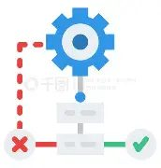


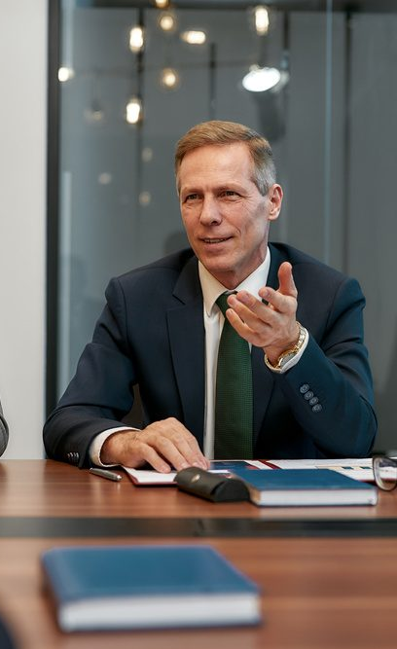
03. TQM核心原则（ISO QMPs）- Part 2
04. 过程方法 (Process Approach)
核心：将活动和相关的资源作为过程进行管理，可以更高效地得到期望的结果。
益处：提高过程的效率和有效性、增强对关键过程的控制。
05. 改进 (Improvement)
核心：持续改进是组织的永恒目标，也是提升组织适应能力的关键。
益处：提升组织的整体绩效和竞争力、更敏捷地适应不断变化的市场环境。
06. 基于事实的决策 (Evidence-based Decision Making)
核心：有效的决策必须建立在对客观数据和信息的系统分析与科学评估基础之上。
益处：提高决策的客观性、科学性和有效性，显著降低决策失误的风险。
07. 关系管理 (Relationship Management)
核心：为了实现持续的商业成功，组织必须主动管理并维护好与所有关键相关方的关系。
益处：增强与合作伙伴共同创造价值的能力，建立稳定、可靠、可持续的供应链体系。
Notes:
接下来是后四个原则：过程方法，强调管理过程以保证结果；改进，持续改进是永无止境的追求；基于事实的决策，用数据代替直觉；以及关系管理，与供应商等合作伙伴建立共赢关系。这七大原则共同构成了一个完整的质量管理框架。

Slide 11
04. TQM关键工具：旧七大手法
旧七大手法是最经典、最常用的质量管理工具，适用于数据收集和初步分析，为问题诊断提供坚实基础。
检查表 (Check Sheet)
系统地收集和整理现场数据，确保信息的完整性和准确性。
分层法 (Stratification)
将复杂数据按人、机、料、法等类别分层，从中快速识别潜在模式。
柏拉图 (Pareto Chart)
基于“二八法则”，找出造成质量问题的少数关键原因，集中资源解决。
因果图 (Fishbone)
又称鱼骨图，通过人机料法环维度，系统性梳理和分析问题的根本原因。
直方图 (Histogram)
直观展示数据分布形态（如正态分布），判断生产过程是否正常、稳定。
控制图 (Control Chart)
设定上下控制界限，实时监控过程波动，区分“偶然”与“系统”因素。
散点图 (Scatter Diagram)
在坐标系中展示成对数据，分析两个变量间的相关性（如正相关、负相关）。
Notes:
理论需要工具来落地。TQM提供了一系列强大的工具。首先是“旧七大手法”，它们非常经典且实用。
比如检查表用于收集数据，柏拉图帮我们找到关键问题，鱼骨图用来分析原因，控制图则用于监控过程稳定性。掌握这些工具是解决质量问题的基础。

Slide 12
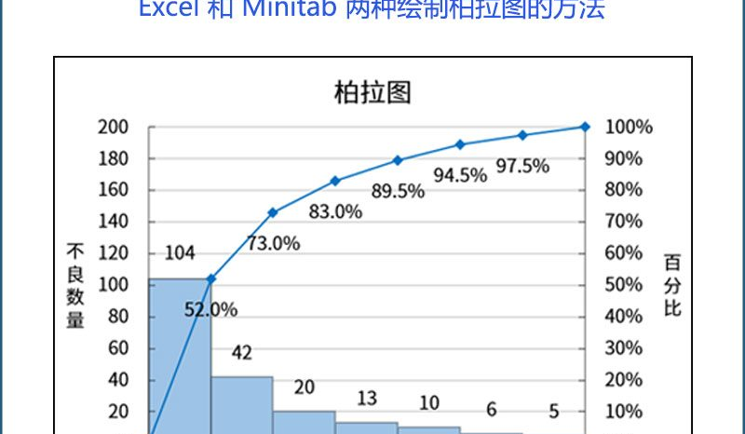
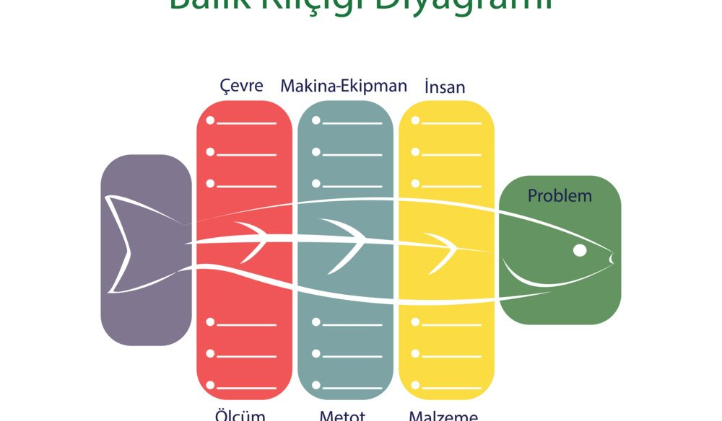
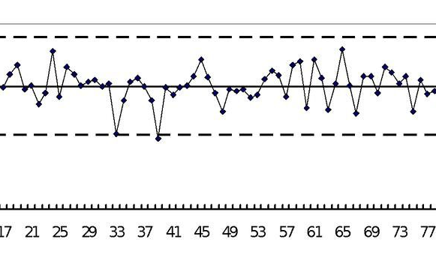
04. 工具详解：柏拉图、鱼骨图与控制图
柏拉图 (Pareto Chart)
用途：识别导致大部分问题的少数关键原因。
示例：找出造成80%产品缺陷的20%关键因素。
因果图 (鱼骨图)
用途：系统地分析问题的潜在原因，理清思路。
维度：通常从人、机、料、法、环、测 (5M1E) 等维度分析。
控制图 (Control Chart)
用途：实时监控过程是否处于统计控制状态，及时发现异常波动。
核心：区分过程的正常波动和异常波动，以采取措施。
Notes:
我们来看几个最常用的工具。柏拉图，基于80/20法则，帮助我们抓住主要矛盾。鱼骨图，也叫因果图，让我们能从人、机、料、法、环、测等多个维度系统地分析问题根源。控制图，则是过程控制的利器，能帮助我们实时监控生产过程是否稳定。

Slide 13
04. TQM关键工具：新七大手法
新七大手法更侧重于语言和文字信息的分析，适用于复杂问题的规划和解决。
01亲和图(Affinity Diagram)
归纳整理大量观点和想法，从杂乱信息中找出内在联系。
02关联图(Interrelationship Diagram)
展示多个因素间复杂的因果关系，理清问题的脉络。
03树图(Tree Diagram)
将主题逐层分解为具体的子项目，明确达成目标的具体步骤。
04矩阵图(Matrix Diagram)
通过矩阵形式分析多组因素间的相互关系，找出关键要素。
05过程决策程序图 (PDPC法)
预测计划执行过程中可能出现的障碍，并提前制定应对措施以确保目标达成。
06箭头图 (Arrow Diagram)
用于制定项目实施计划，科学安排各项活动的先后顺序、时间进度及关键路径。
07矩阵数据分析法
对矩阵图中的多组数据关系进行量化分析（如主成分分析），从数据中挖掘深层规律。
Notes:
除了旧七大手法，还有“新七大手法”。它们更侧重于处理复杂的、非数据型的问题，比如规划和决策。例如，亲和图用于归纳想法，树图用于分解目标，矩阵图用于分析多因素关系。这些工具在处理跨部门、复杂的管理问题时特别有用。

Slide 14
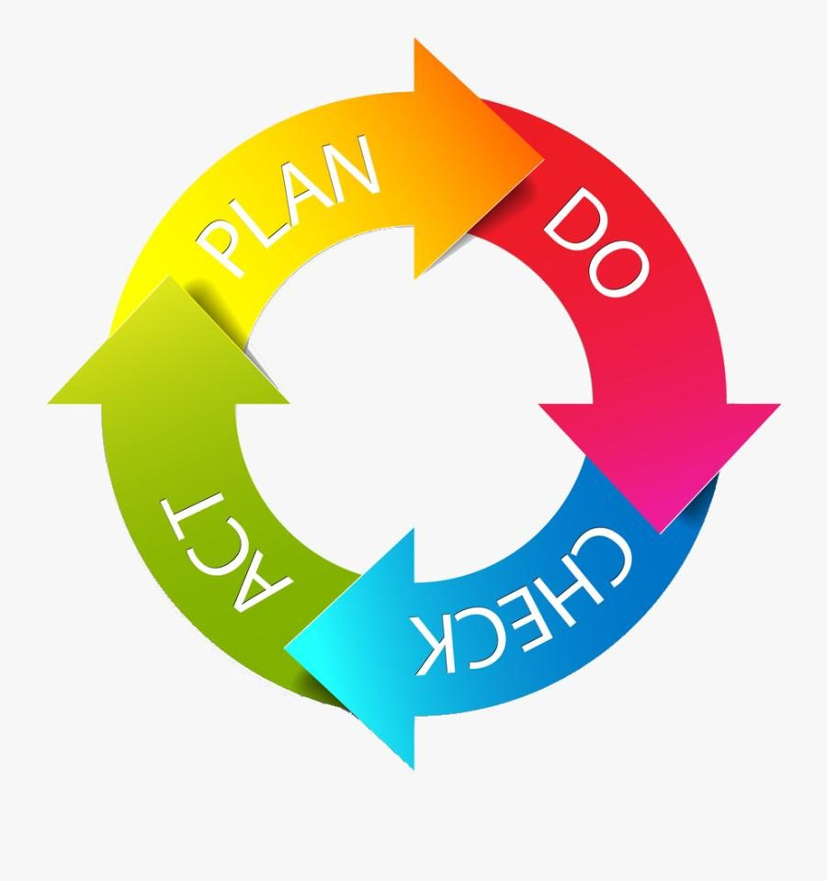
04. 核心过程改进模型：PDCA循环
Plan计划
Do执行
分析现状，找出核心问题与差距，制定切实可行的改进计划、明确目标与关键行动步骤。
严格按照计划方案进行实施，落实各项改进措施，并同步收集执行过程中的关键数据。
Check检查
Act处理
对比计划目标与实际执行结果，通过数据分析评估改进措施的有效性，识别偏差和潜在问题。
总结成功经验并将其标准化以巩固成果；针对未解决的问题，总结经验转入下一个PDCA循环。
这个循环是永无止境的，每一次循环都将组织的绩效提升到一个新的水平。
Notes:
在所有工具中，PDCA循环是TQM的灵魂。它由计划、执行、检查、处理四个阶段组成，形成一个持续改进的闭环。通过不断地进行PDCA循环，组织可以系统性地解决问题，优化流程，实现绩效的螺旋式上升。这是一个简单但极其强大的管理工具。

Slide 15
04. 高级质量工具：FMEA
FMEA (失效模式与影响分析) 是一种系统性的风险评估工具，旨在事前识别并消除潜在风险，将问题消灭在发生之前，是全面质量管理（TQM）中“事前预防”思想的核心体现。
01
识别潜在失效模式
流程或产品中，可能出现什么问题？全面梳理所有薄弱环节。
02
分析影响 (Severity, S)
若问题发生，后果有多严重？通常按1-10分进行量化评估。
03
分析发生频度 (Occurrence, O)
该问题发生的可能性有多大？基于历史数据或经验打分(1-10)。
04
分析探测难度 (Detection, D)
问题发生后，在交付前被发现的概率是多少？同样按1-10分打分。
05
确定行动优先级 (AP)
结合S/O/D的综合评分，确定风险等级，优先集中资源改进高风险项。
典型应用场景
• DFMEA (Design FMEA)：产品/系统的设计开发阶段使用，消除设计隐患。
• PFMEA (Process FMEA)：生产/服务的过程规划阶段使用，优化流程控制。
FMEA 核心哲学
FMEA 不是“马后炮”，而是坚持“预防优于治疗 (Prevention over Correction)”的理念。它不等待问题发生后再被动救火，而是通过严谨的逻辑分析，在设计或过程规划阶段就主动识别、评估并消除隐患。
Notes:
对于更复杂的系统，我们需要更高级的工具，比如FMEA，也就是失效模式与影响分析。它帮助我们在设计或规划阶段，就系统性地识别所有可能出错的地方，并评估其风险等级，从而优先采取措施去消除或降低高风险项。这体现了TQM事前预防的核心思想。

Slide 16
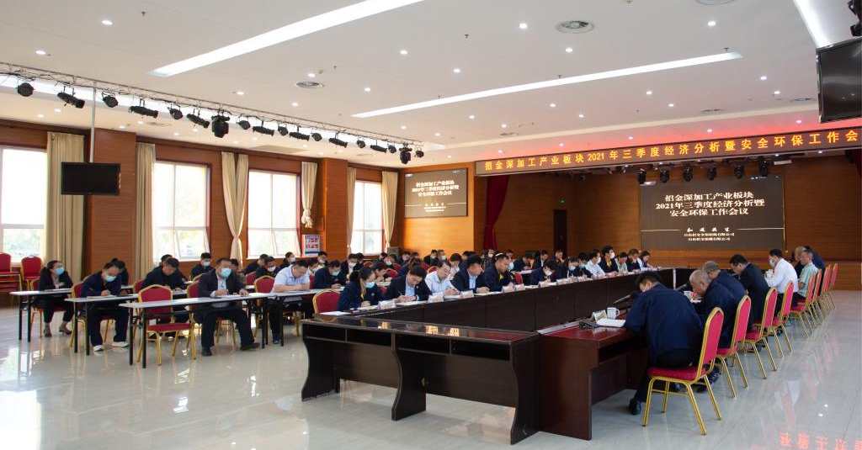
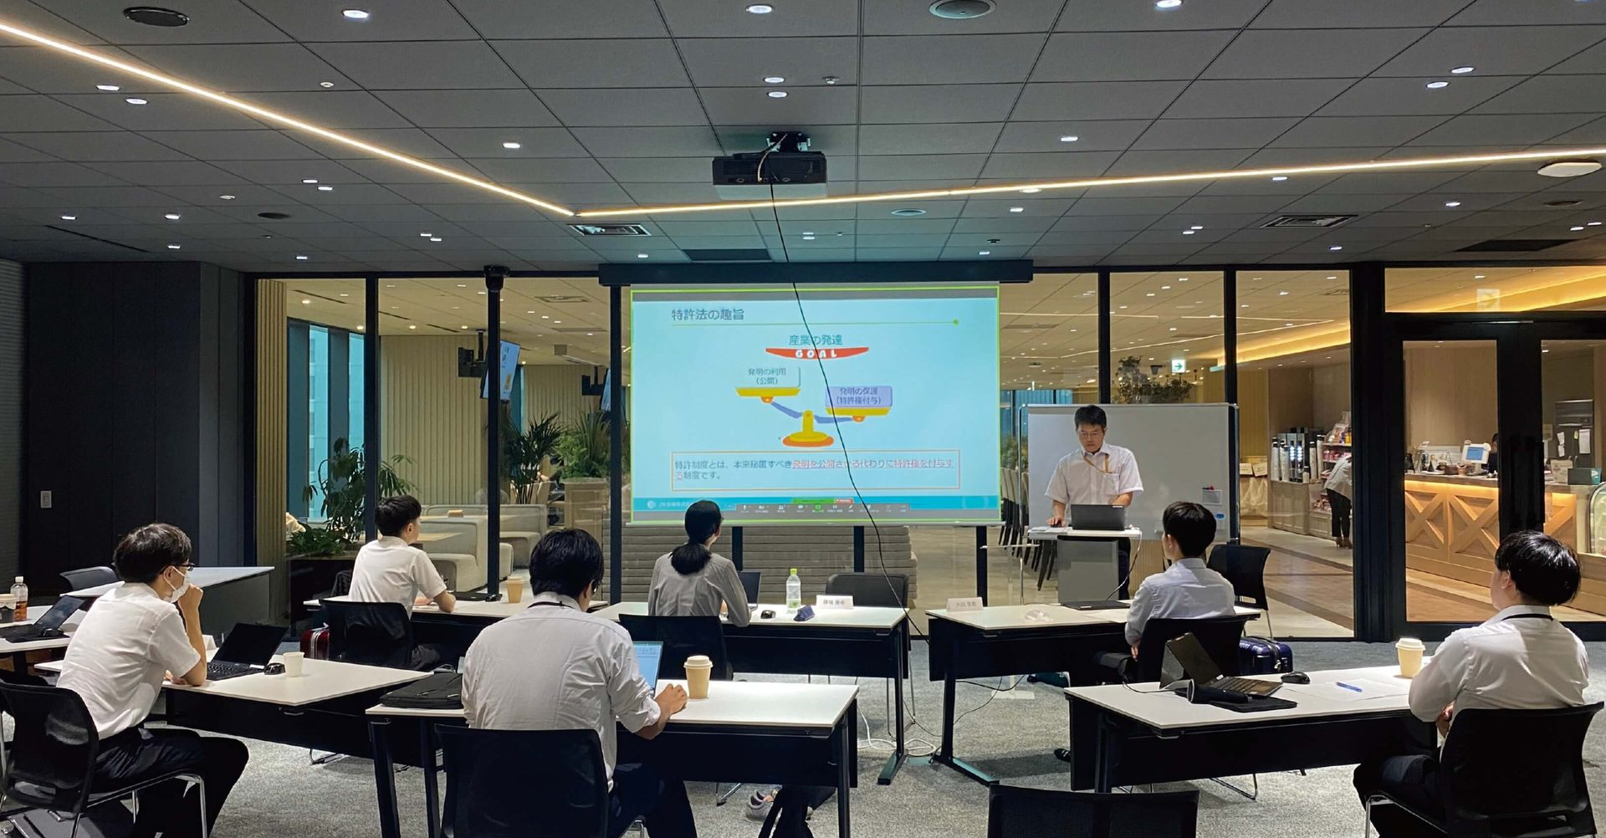
05. TQM实施步骤 - Part 1
01高层领导的承诺与推动
02质量文化建设
03组织架构与职责调整
核心：TQM的推行必须由最高管理层发起和领导，这是项目成功的基石。
核心：将“质量第一”的意识内化为每位员工的自觉行为，成为组织不可分割的文化基因。
核心：建立与TQM相适应的柔性化组织架构，打破壁垒，确保权责清晰，高效协同。
关键行动：明确质量为企业核心战略；成立跨部门质量委员会；企业高层领导亲自参与并以身作则。
关键行动：开展分层次的全员质量意识与技能培训；建立质量导向的激励与晋升机制；营造开放沟通的质量氛围。
关键行动：设立权威且独立的质量管理部门；推行跨职能QC小组与项目团队；重新梳理并明确全员岗位质量职责。
Notes:
了解了理念和工具，我们来看看如何实施TQM。第一步，也是最关键的一步，是高层领导的承诺和推动。没有最高层的决心，TQM很难推行下去。第二步是建设质量文化，让质量意识深入人心。第三步是调整组织架构，确保有合适的人和明确的职责来支持TQM的实施。

Slide 17
05. TQM实施步骤 - Part 2
04
05
06
流程再造与标准化
全员参与与持续改进
测量、分析与改进
▌ 核心 | Core
优化核心业务流程，消除不必要的浪费，建立标准化作业体系以确保质量一致性。
▌ 核心 | Core
激发全员的智慧和创造力，打破部门壁垒，形成自上而下与自下而上相结合的持续改进合力。
▌ 核心 | Core
建立客观、量化的质量指标体系，利用数据分析识别改进机会，实现用数据驱动质量决策。
▌ 关键行动 | Action
绘制价值流图(VSM)识别浪费；引入5S现场管理；建立并严格执行标准作业程序(SOP)。
▌ 关键行动 | Action
广泛开展QCC质量圈活动；建立质量改进提案奖励制度；鼓励一线员工积极参与问题解决。
▌ 关键行动 | Action
确定关键质量指标(KPIs)；建立自动化数据收集分析系统；定期发布质量绩效报告并复盘。
Notes:
实施的后三个步骤是：流程再造与标准化，优化我们的工作方式；建立全员参与和持续改进的机制，比如QCC小组；以及建立完善的测量和分析体系，用数据来指导我们的改进方向。这六个步骤环环相扣，构成了一个完整的实施路径。

Slide 18
06. TQM的优势
提升顾客满意度与忠诚度
通过持续满足并超越顾客期望，建立良好的品牌声誉，增强用户粘性。
降低运营成本
大幅减少废品、返工及保修等不良质量成本(COPQ)，最大化资源利用效率。
提高效率和生产力
优化核心业务流程，系统性消除浪费，显著提升设备综合利用率(OEE)与全员产出。
增强员工士气与参与感
通过赋予员工改善建议权，让其深度参与改进，提升工作满意度与企业归属感。
提升市场综合竞争力
以卓越的产品质量与一致性的优质服务，构建差异化竞争壁垒，在红海中脱颖而出。
驱动持续组织创新
营造“持续改进(Kaizen)”的企业文化，鼓励全员探索新方法与新技术，推动组织螺旋上升。
Notes:
那么，投入资源实施TQM到底能带来什么好处呢？首先是提升顾客满意度和忠诚度，这直接关系到企业的市场地位。其次是降低成本，特别是那些隐藏的不良质量成本。同时，它还能提高效率，增强员工士气，最终提升企业的整体竞争力，并促进创新文化的形成。

Slide 19
06、TQM与SPC的协同关系解析
宏观管理体系与微观技术工具的互补融合
核心定义与性质差异
覆盖范围与关注焦点
实施手段与工具构成
目标层级与价值导向
相互依存与互补作用
TQM是以全员参与为基础的管理哲学，强调预防为主和持续改进；SPC则是利用统计方法监控过程稳定性的具体数理技术工具，侧重于数据驱动的异常识别。
TQM涵盖研发至售后全流程及全员参与，关注整体质量体系与文化；SPC聚焦特定生产工序的参数监控，主要由专业人员执行，专注于质量特性的变异性与稳定性。
TQM整合PDCA循环、QCC及ISO体系等多种管理活动，SPC作为其工具箱中的关键一环，专门运用控制图、过程能力指数等统计技术来量化和分析过程表现。
TQM旨在实现顾客满意与企业长期竞争优势，建立质量文化；SPC致力于确保过程受控且具备能力，通过消除异常因素减少废品率，保障产品一致性。
SPC为TQM提供客观数据支撑以精准定位问题，TQM为SPC提供组织保障与文化环境以推动系统性改进，两者结合才能实现从数据监测到根本解决的质量闭环。
Notes:
当然，实施TQM也并非一帆风顺，会面临诸多挑战。比如高层支持不足、员工抵触、部门壁垒、缺乏数据以及流于形式等。针对这些挑战，我们需要有针对性的应对策略，比如将质量与核心KPI挂钩、加强沟通培训、建立跨职能团队等，确保TQM能够真正落地并持续发挥作用。

Slide 20
06、TQM与零缺陷管理的辩证融合
以零缺陷为价值导向，以TQM为实施路径的质量管理双引擎
核心理念的本质差异
TQM基于系统论强调“持续改进”与减少变异，承认客观误差；ZD基于行为学主张“第一次就把事情做对”，拒绝接受任何缺陷，视质量为免费且可完全预防的结果。
01
缺陷归因与改进逻辑
TQM侧重系统性原因分析，通过PDCA循环进行渐进式优化；ZD侧重主观能动性与责任感，要求立即达成绝对标准，认为缺陷源于态度不端正或未严格遵守要求。
02
实施手段与工具支撑
TQM依赖统计过程控制、QC七大手法等数据驱动工具构建标准化体系；ZD依靠意识塑造、防错设计及不符合要求的代价（PONC）分析，通过文化激励与明确标准消除错误源。
03
现代管理的互补融合
两者并非互斥而是互补，企业应将零缺陷作为追求卓越的精神动力与最终愿景，同时利用TQM的流程优化与统计控制作为落地支撑，实现心态与方法的双重提升。
04
Notes:
当然，实施TQM也并非一帆风顺，会面临诸多挑战。比如高层支持不足、员工抵触、部门壁垒、缺乏数据以及流于形式等。针对这些挑战，我们需要有针对性的应对策略，比如将质量与核心KPI挂钩、加强沟通培训、建立跨职能团队等，确保TQM能够真正落地并持续发挥作用。

Slide 21
07. TQM面临的挑战与应对策略
高层支持不足或摇摆
员工抵触变革
部门壁垒与推诿扯皮
应对：将质量目标与企业核心KPI深度挂钩，通过真实的降本增效数据向管理层直观证明TQM的价值。
应对：加强全员质量意识沟通和实操技能培训，并通过小规模的试点项目让员工亲身体验变革带来的工作改善与成效。
应对：打破部门墙，建立跨职能的联合质量改进团队，并制定各部门共享的质量目标，让协作共赢成为共识。
缺乏有效的测量和数据支撑
流于形式，缺乏持续性
应对：建立科学、可量化的质量指标体系(QMS)，引入信息化工具实现生产与管理数据的自动采集与分析，为决策提供依据。
应对：将TQM融入企业管理制度与业务流程中，避免“运动式”管理。同时建立长效的质量激励机制，保持全员的参与热情。
Notes:
当然，实施TQM也并非一帆风顺，会面临诸多挑战。比如高层支持不足、员工抵触、部门壁垒、缺乏数据以及流于形式等。针对这些挑战，我们需要有针对性的应对策略，比如将质量与核心KPI挂钩、加强沟通培训、建立跨职能团队等，确保TQM能够真正落地并持续发挥作用。

Slide 22
核心数据汇总
质量管理发展阶段
质量检验 → 统计质量控制 → 全面质量管理 → 质量4.0
ISO七大质量管理原则
以顾客为关注焦点、领导力、全员参与、过程方法、改进、基于事实的决策、关系管理
TQM 核心特征
全员参与 · 全过程管控 · 全企业协同
PDCA 循环
Plan (计划) → Do (执行) → Check (检查) → Act (处理)
旧七大手法 (QC 7 Tools)
检查表、分层法、柏拉图、因果图、直方图、控制图、散点图
新七大手法 (N7)
亲和图、关联图、树图、矩阵图、PDPC法、箭头图、矩阵数据分析法
关键过程改进模型
PDCA循环 · 朱兰三部曲 · 六西格玛DMAIC
不良质量成本 (COPQ)
预防成本、鉴定成本、内部故障成本、外部故障成本
80/20 原则 (二八定律)
少数关键因素 (20%) 导致大部分质量问题 (80%)
Notes:
最后，我们通过这张表格来回顾一下今天分享的核心概念和数据。从质量管理的发展阶段，到ISO七大原则，再到PDCA循环、新旧七大手法以及80/20原则等，这些都是构成TQM知识体系的关键节点。希望这张汇总表能帮助大家更好地记忆和理解。

Slide 23

感谢聆听
Q & A
Notes:
我的分享到此结束，感谢大家的聆听。全面质量管理是一个持续改进的旅程，希望今天的内容能为大家的旅程提供一些指引。现在是问答环节，欢迎大家提问交流。

